Slide 1


Mechanická práce
(Fyz40)
Úvodní video
Mechanická práce
Výpočet mechanické práce v případě, že působící síla nepůsobí ve směru pohybu
Kdy síla nekoná práci
Práce třecí síly
Práce tíhové síly
Konzervativní síly
Matematický doplněk – goniometrické funkce
8. 12. 2025
Prezentace obsahuje animace

Slide 2


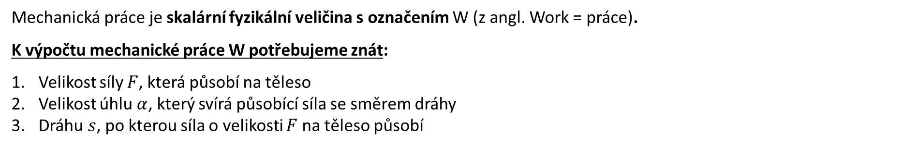

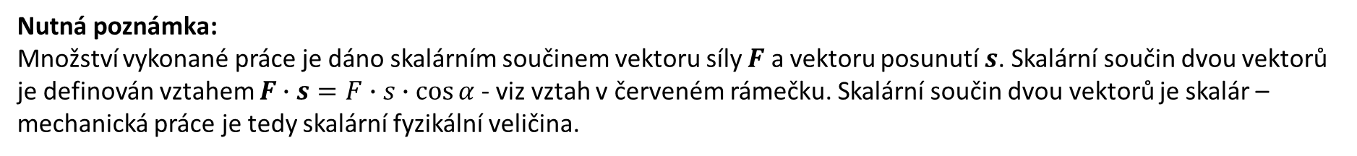
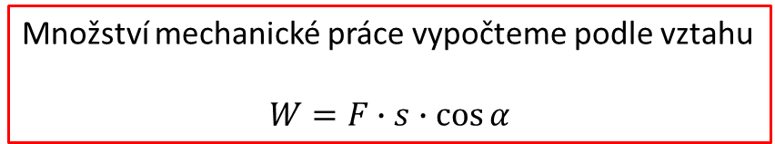

Mechanická práce konaná silou
Konání mechanické práce je podmíněno :
Silovým působením na těleso
Pohybem tělesa nebo jeho částí
Mechanickou práci konáme, tlačíme-li po podlaze bednu nebo táhneme vozík či zvedáme hmotné těleso do výšky.
Ukazuje se, že hodnota mechanické práce, kterou vykonáváme přemisťováním jiného tělesa, závisí na velikosti síly $F$ (síla je vektorová veličina), která působí na přemisťované těleso po dráze $s$ dané vektorem posunutí $s$.
Mechanická práce je skalární fyzikální veličina s označením W (z angl. Work = práce).
K výpočtu mechanické práce W potřebujeme znát:
Velikost síly $F$, která působí na těleso
Velikost úhlu $α$, který svírá působící síla se směrem dráhy
Dráhu $s$, po kterou síla o velikosti $F$ na těleso působí
$$F$$
$$α$$
$$F.\cos{α}$$
$$s$$
Množství mechanické práce vypočteme podle vztahu
$$W=F∙s∙\cos{α}$$
Nutná poznámka:
Množství vykonané práce je dáno skalárním součinem vektoru síly $F$ a vektoru posunutí $s$. Skalární součin dvou vektorů je definován vztahem $F∙s=F∙s∙\cos{α}$ - viz vztah v červeném rámečku. Skalární součin dvou vektorů je skalár – mechanická práce je tedy skalární fyzikální veličina.

Slide 3
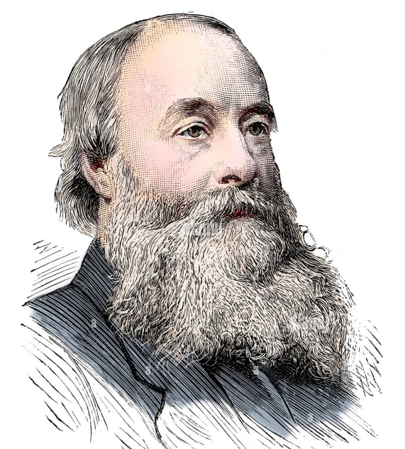
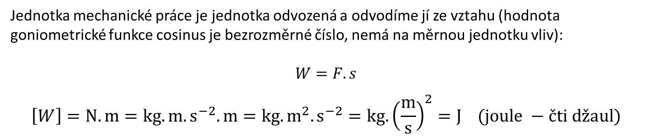
24. 12. 1818 - 11. 10. 1889
Anglický fyzik James Prescott Joule se narodil 24. prosince 1818 v Salfordu u Manchesteru jako druhé z 5 dětí v rodině majitele pivovaru (později se svým bratrem pivovar zdědili.). Nemocný mladý Joule nechodil do školy a vzdělával se doma. V 16 letech odešel James Joule studovat do Cambridge (1834-1837, jeho učitelem byl mj. John Dalton). Po návratu ze studií si Joule v otcově domě vybudoval vlastní laboratoř, kde ve volném čase bádal.
Jednotka mechanické práce
Jednotka mechanické práce je jednotka odvozená a odvodíme jí ze vztahu (hodnota goniometrické funkce cosinus je bezrozměrné číslo, nemá na měrnou jednotku vliv):
$$W=F.s$$
$$\left[W\right]=N.m=kg.m.s^{−2}.m=kg.m^{2}.s^{−2}=kg.{\left(\frac{m}{s}\right)}^{2}=J (joule −čti džaul)$$
1 J (joule) je definován jako práce, kterou koná síla 1 N působící po dráze 1 m ve směru pohybu

Slide 4

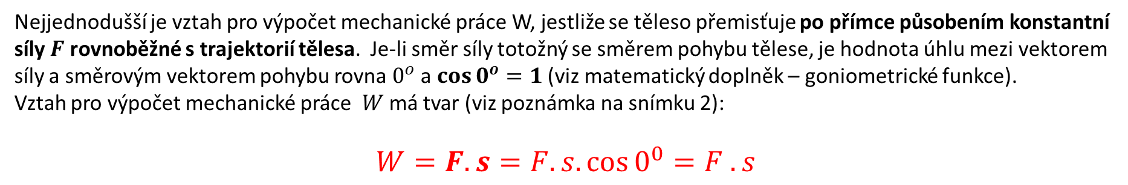

Výpočet mechanické práce síly v případě, že síla působí ve směru pohybu.
Nejjednodušší je vztah pro výpočet mechanické práce W, jestliže se těleso přemisťuje po přímce působením konstantní síly $F$ rovnoběžné s trajektorií tělesa. Je-li směr síly totožný se směrem pohybu tělese, je hodnota úhlu mezi vektorem síly a směrovým vektorem pohybu rovna $0^{o}$ a $\cos{0^{o}=1}$ (viz matematický doplněk – goniometrické funkce).
Vztah pro výpočet mechanické práce $W$ má tvar (viz poznámka na snímku 2):
$$W=F.s=F.s.\cos{0^{0}=F . s}$$
$$F$$
Vektor posunutí $s$ (dráha $s$)

Slide 5

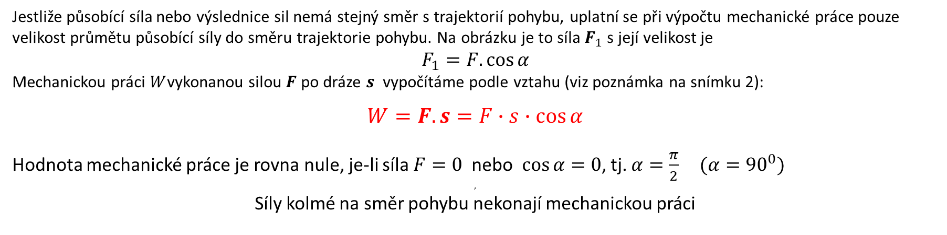



Výpočet mechanické práce síly v případě, že působící síla nepůsobí ve směru pohybu.
$$F$$
$$α$$
$$F_{1}$$
Vektor posunutí $s$ (dráha $s$)
Jestliže působící síla nebo výslednice sil nemá stejný směr s trajektorií pohybu, uplatní se při výpočtu mechanické práce pouze velikost průmětu působící síly do směru trajektorie pohybu. Na obrázku je to síla $F_{1}$ s její velikost je
$$F_{1}=F.\cos{α}$$
Mechanickou práci $W$vykonanou silou $F$ po dráze $s$ vypočítáme podle vztahu (viz poznámka na snímku 2):
$W=F.s=F∙s∙\cos{α}$
Hodnota mechanické práce je rovna nule, je-li síla $F=0$ nebo $\cos{α}=0$, tj. $α=\frac{π}{2} (α={90}^{0})$
,
Síly kolmé na směr pohybu nekonají mechanickou práci

Slide 6
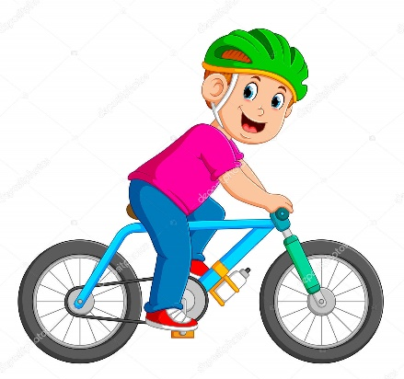

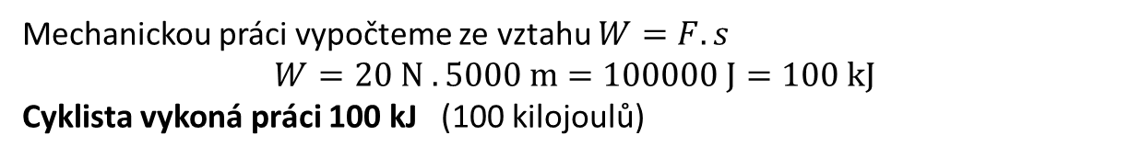

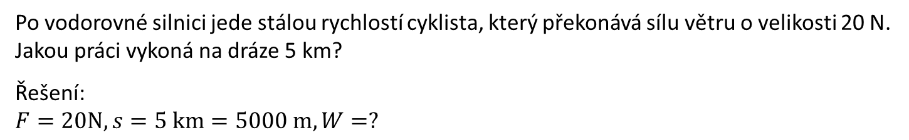
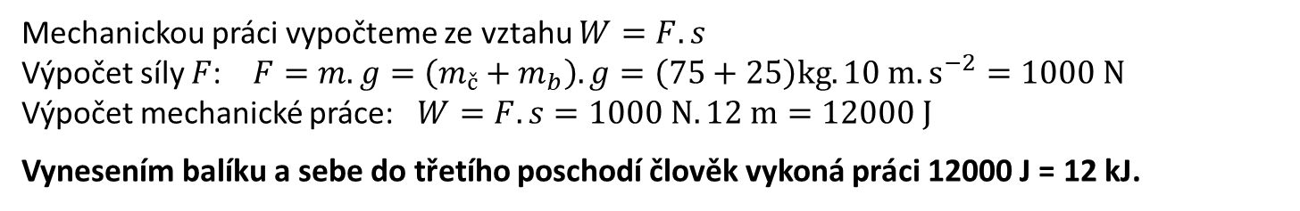
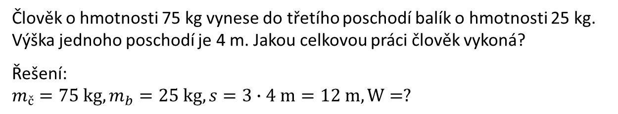
Příklad 1
Po vodorovné silnici jede stálou rychlostí cyklista, který překonává sílu větru o velikosti 20 N.
Jakou práci vykoná na dráze 5 km?
Řešení:
$$F=20N, s=5 km=5000 m, W=?$$
$$F_{o}=20 N$$
Mechanickou práci vypočteme ze vztahu $W=F.s$
$$W=20 N . 5000 m=100000 J=100 kJ$$
Cyklista vykoná práci 100 kJ (100 kilojoulů)
Síla odporu vzduchu, kterou musí cyklista překonat, aby se pohyboval rovnoměrnou rychlostí.
Příklad 2
Člověk o hmotnosti 75 kg vynese do třetího poschodí balík o hmotnosti 25 kg. Výška jednoho poschodí je 4 m. Jakou celkovou práci člověk vykoná?
Řešení:
$m_{č}=75 kg, m_{b}=25 kg, s=3∙4 m=12 m, W=?$
Třetí poschodí
Druhé poschodí
4m
Mechanickou práci vypočteme ze vztahu $W=F.s$
Výpočet síly $F$: $F=m.g=\left(m_{č}+m_{b}\right).g=\left(75+25\right)kg.10 m.s^{−2}=1000 N$
Výpočet mechanické práce: $W=F.s=1000 N.12 m=12000 J$
Vynesením balíku a sebe do třetího poschodí člověk vykoná práci 12000 J = 12 kJ.
4m
$$s$$
První poschodí
4m
Nulté poschodí

Slide 7
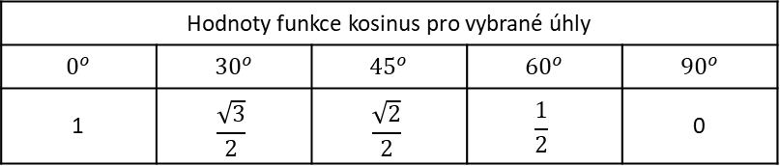
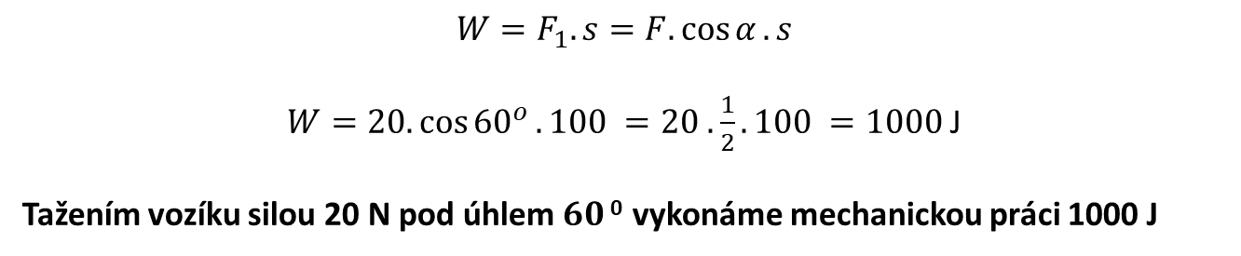

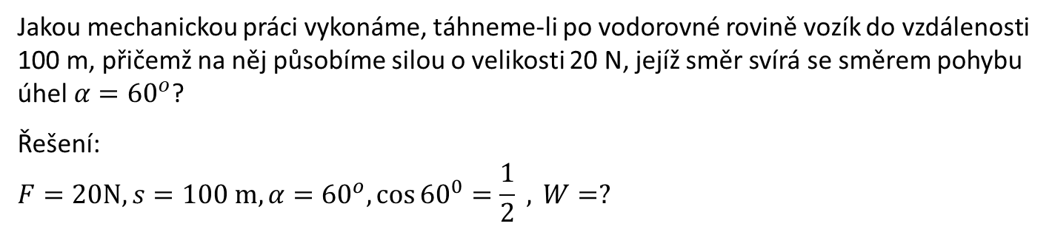



Příklad
Jakou mechanickou práci vykonáme, táhneme-li po vodorovné rovině vozík do vzdálenosti 100 m, přičemž na něj působíme silou o velikosti 20 N, jejíž směr svírá se směrem pohybu úhel $α={60}^{o}$?
Řešení:
$$F=20N, s=100 m, α={60}^{o}, \cos{{60}^{0}=\frac{1}{2} , }W=?$$
Hodnoty funkce kosinus pro vybrané úhly
$$0^{o}$$ | $${30}^{o}$$ | $${45}^{o}$$ | $${60}^{o}$$ | $${90}^{o}$$
1 | $$\frac{\sqrt{3}}{2}$$ | $$\frac{\sqrt{2}}{2}$$ | $$\frac{1}{2}$$ | 0
$$F$$
$$α$$
$$s=100 m$$
$$F_{1}=F.\cos{α}$$
$$W=F_{1}.s=F.\cos{α}.s$$
$W=20.\cos{{60}^{o}}.100 =20 .\frac{1}{2}.100 =1000$J
Tažením vozíku silou 20 N pod úhlem $60$ ⁰ vykonáme mechanickou práci 1000 J

Slide 8
Kladná práce: síla ve směru pohybu
Když síla působí na objekt a tento objekt se pohybuje ve směru působení síly, konáme kladnou práci. Představte si, že tlačíte těžký stůl po podlaze. Vyvíjíte sílu ve směru pohybu stolu a stůl se skutečně pohybuje. V tomto případě konáte kladnou práci, protože vaše síla pomáhá překonat třecí sílu a uvést stůl do pohybu.
Záporná práce: síla proti pohybu
V mechanice se pojem práce vztahuje k síle působící na objekt a posunutí, které objekt v důsledku této síly vykoná. Jednoduše řečeno, práce se koná, když síla způsobí pohyb. Co se ale stane, když síla působí proti směru pohybu?
V takovém případě hovoříme o záporné práci.
Představte si, že tlačíte těžký předmět po podlaze. Síla, kterou vyvíjíte, má směr pohybu a konáte tak kladnou práci. Pokud ale chcete předmět zastavit, musíte vyvinout sílu proti směru jeho pohybu. V tomto případě konáte zápornou práci, protože vaše síla brání pohybu a snižuje jeho kinetickou energii.
Nulová práce
Důležité je si uvědomit, že pokud síla působí kolmo na směr pohybu, nekoná se žádná práce. Například, když držíte tašku s nákupem a jdete s ní po rovině, nekonáte práci, protože síla, kterou působíte na tašku (aby nespadla), je kolmá na směr pohybu.

Slide 9
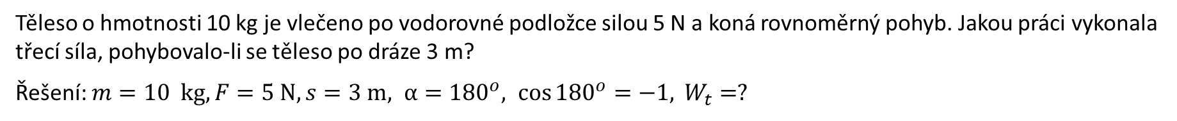
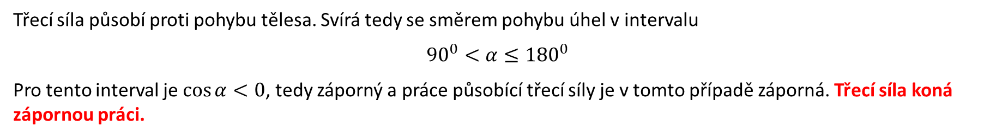
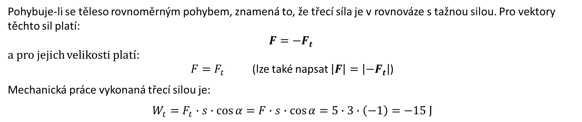
Práce třecí síly.
Třecí síla působí proti pohybu tělesa. Svírá tedy se směrem pohybu úhel v intervalu
$${90}^{0}<α≤{180}^{0}$$
Pro tento interval je $\cos{α<0}$, tedy záporný a práce působící třecí síly je v tomto případě záporná. Třecí síla koná zápornou práci.
Příklad:
Těleso o hmotnosti 10 kg je vlečeno po vodorovné podložce silou 5 N a koná rovnoměrný pohyb. Jakou práci vykonala třecí síla, pohybovalo-li se těleso po dráze 3 m?
Řešení: $m=10 kg, F=5 N, s=3 m, α={180}^{o}, \cos{{180}^{o}=−1, }W_{t}=?$
Pohybuje-li se těleso rovnoměrným pohybem, znamená to, že třecí síla je v rovnováze s tažnou silou. Pro vektory těchto sil platí:
$$F={−F}_{t}$$
a pro jejich velikosti platí:
$F=F_{t}$ (lze také napsat $\left|F\right|=\left|−F_{t}\right|$)
Mechanická práce vykonaná třecí silou je:
$$W_{t}=F_{t}∙s∙\cos{α}=F∙s∙\cos{α}=5∙3∙\left(−1\right)=−15 J$$
Třecí síla vykonala zápornou práci o hodnotě 15 $J$

Slide 10
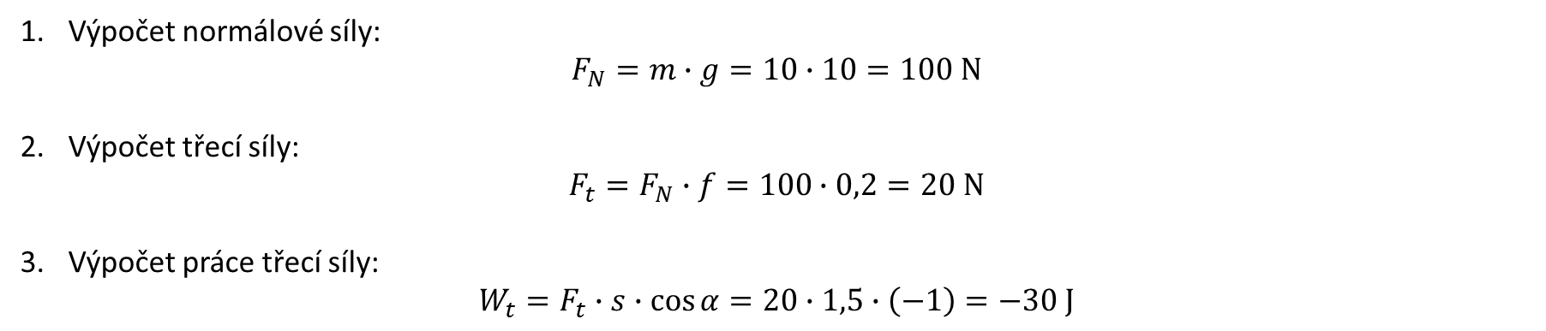
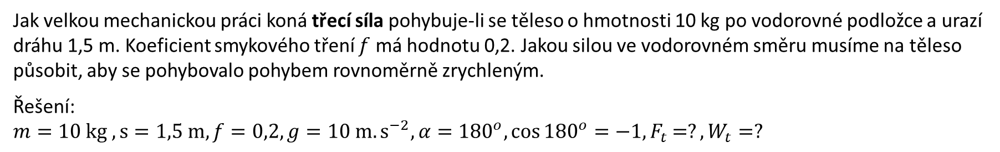
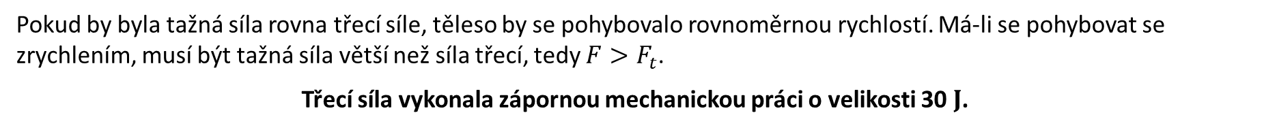
Práce třecí síly.
Příklad:
Jak velkou mechanickou práci koná třecí síla pohybuje-li se těleso o hmotnosti 10 kg po vodorovné podložce a urazí dráhu 1,5 m. Koeficient smykového tření $f$ má hodnotu 0,2. Jakou silou ve vodorovném směru musíme na těleso působit, aby se pohybovalo pohybem rovnoměrně zrychleným.
Řešení:
$$m=10 kg , s=1,5 m,f=0,2, g=10 m.s^{−2}{,α={180}^{o},\cos{{180}^{o}=−1,}F}_{t}=?, W_{t}=?$$
Výpočet normálové síly:
$$F_{N}=m∙g=10∙10=100 N$$
Výpočet třecí síly:
$$F_{t}=F_{N}∙f=100∙0,2=20 N$$
Výpočet práce třecí síly:
$$W_{t}=F_{t}∙s∙\cos{α}=20∙1,5∙\left(−1\right)=−30 J$$
Pokud by byla tažná síla rovna třecí síle, těleso by se pohybovalo rovnoměrnou rychlostí. Má-li se pohybovat se zrychlením, musí být tažná síla větší než síla třecí, tedy $F>F_{t}$.
Třecí síla vykonala zápornou mechanickou práci o velikosti 30 $J$.

Slide 11
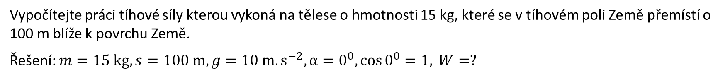
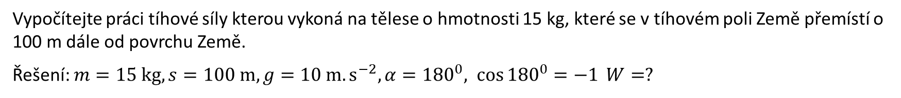
Práce tíhové síly.
Práce tíhové síly může být jak kladná, tj. v případě, že se těleso pohybuje ve směru tíhové síly (volný pád, úhel $α=0^{0}$ a $\cos{0^{0}=1}$) tak záporná, tj. v případě, že se těleso pohybuje proti směru tíhové síly (například zvedání břemene, úhel $α={180}^{0}$ a $\cos{{180}^{0}=−1}$)
Příklad 1
Vypočítejte práci tíhové síly kterou vykoná na tělese o hmotnosti 15 kg, které se v tíhovém poli Země přemístí o 100 m blíže k povrchu Země.
Řešení: $m=15 kg, s=100 m, g=10 m.s^{−2}, α=0^{0}, \cos{0^{0}=1, }W=?$
$W=F.s.\cos{α=m.g.\cos{0^{0}.100 J}=15.10.1.100 J=15000 J}$
Přemístěním tělesa o 100 m blíže k povrchu Země vykoná tíhová síla práci $15000 J$
Příklad 2
Vypočítejte práci tíhové síly kterou vykoná na tělese o hmotnosti 15 kg, které se v tíhovém poli Země přemístí o 100 m dále od povrchu Země.
Řešení: $m=15 kg, s=100 m, g=10 m.s^{−2}, α={180}^{0}, \cos{{180}^{0}=−1 }W=?$
$W=F.s.\cos{α=m.g.\cos{{180}^{0}.100 J}=15.10.\left(−1\right).100 J=−15000 J}$
Přemístěním tělesa o 100 m dále od povrchu Země vykoná tíhová síla práci $−15000 J$

Slide 12
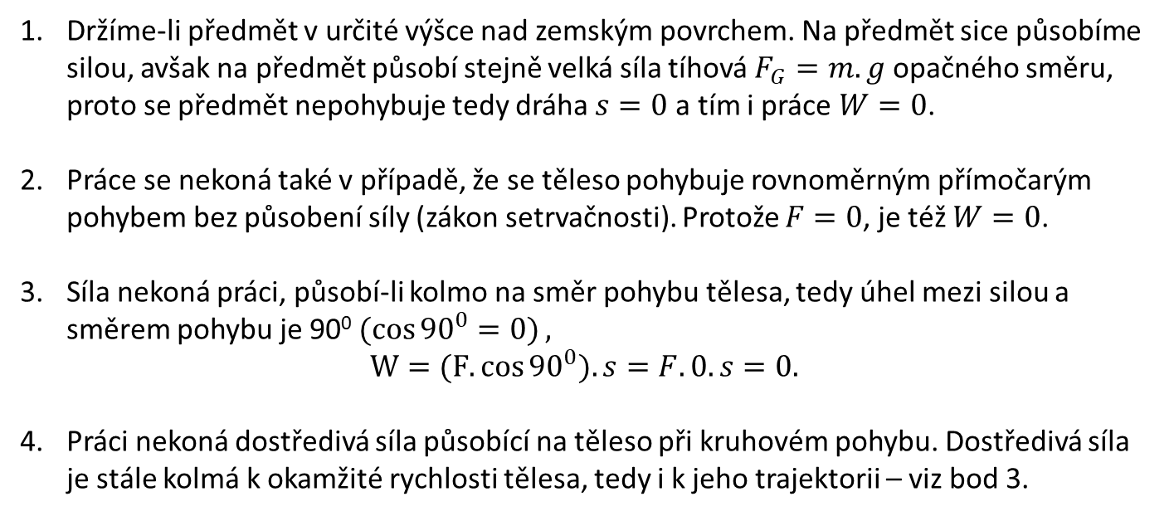
Kdy síla nekoná práci?
Držíme-li předmět v určité výšce nad zemským povrchem. Na předmět sice působíme silou, avšak na předmět působí stejně velká síla tíhová $F_{G}=m.g$ opačného směru, proto se předmět nepohybuje tedy dráha $s=0$ a tím i práce $W=0$.
Práce se nekoná také v případě, že se těleso pohybuje rovnoměrným přímočarým pohybem bez působení síly (zákon setrvačnosti). Protože $F=0$, je též $W=0$.
Síla nekoná práci, působí-li kolmo na směr pohybu tělesa, tedy úhel mezi silou a směrem pohybu je 90⁰ $(\cos{{90}^{0}=0)},$
$$W=(F.\cos{{90}^{0}).s=F.0.s=0.}$$
Práci nekoná dostředivá síla působící na těleso při kruhovém pohybu. Dostředivá síla je stále kolmá k okamžité rychlosti tělesa, tedy i k jeho trajektorii – viz bod 3.
Práce se nekoná, je-li síla působící na těleso kolmá k jeho trajektorii

Slide 13
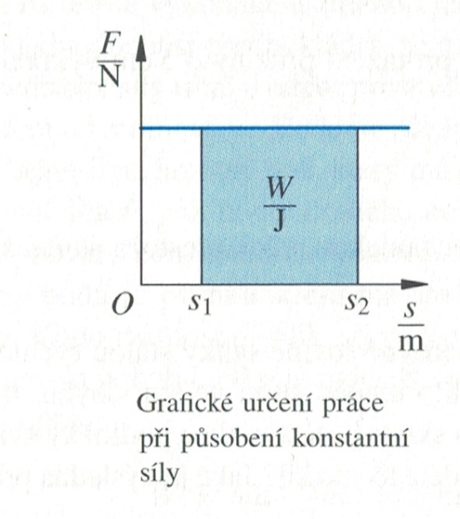
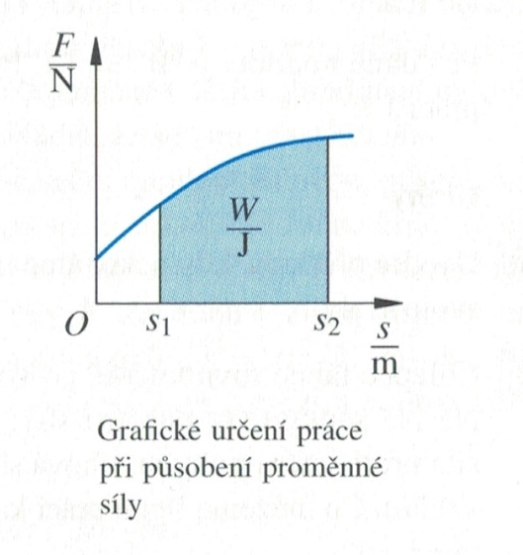
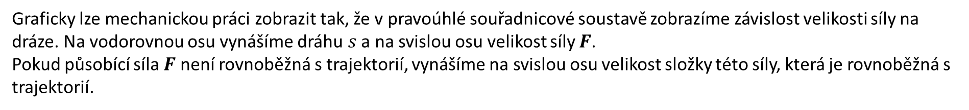
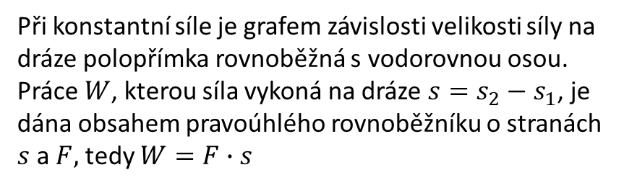
Grafické určení mechanické práce
Graficky lze mechanickou práci zobrazit tak, že v pravoúhlé souřadnicové soustavě zobrazíme závislost velikosti síly na dráze. Na vodorovnou osu vynášíme dráhu $s$ a na svislou osu velikost síly $F$.
Pokud působící síla $F$ není rovnoběžná s trajektorií, vynášíme na svislou osu velikost složky této síly, která je rovnoběžná s trajektorií.
Jestliže se velikost síly podél trajektorie mění, je grafem závislosti této síly na dráze buď polopřímka, která není rovnoběžná s vodorovnou osou, nebo křivka. Práce je dána obsahem obrazce ohraničeného vodorovnou osou, příslušnou křivkou a úsečkami vyjadřujícími velikost síly na začátku a na konci dané trajektorie.
Při konstantní síle je grafem závislosti velikosti síly na dráze polopřímka rovnoběžná s vodorovnou osou. Práce $W$, kterou síla vykoná na dráze $s=s_{2}−s_{1}$, je dána obsahem pravoúhlého rovnoběžníku o stranách $s$ a $F,$tedy $W=F∙s$

Slide 14
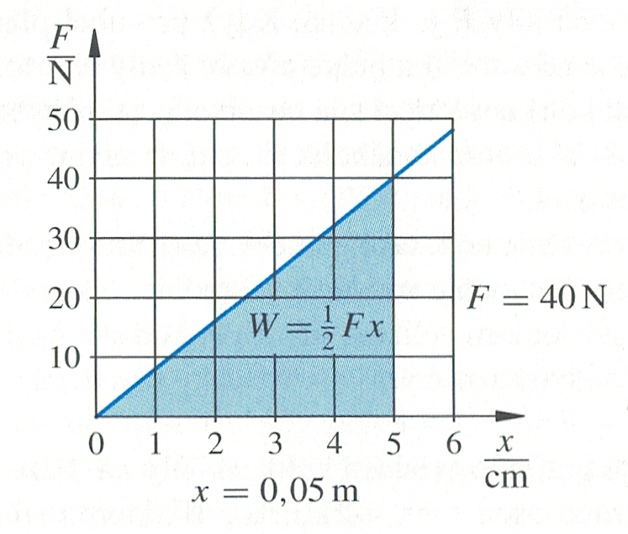
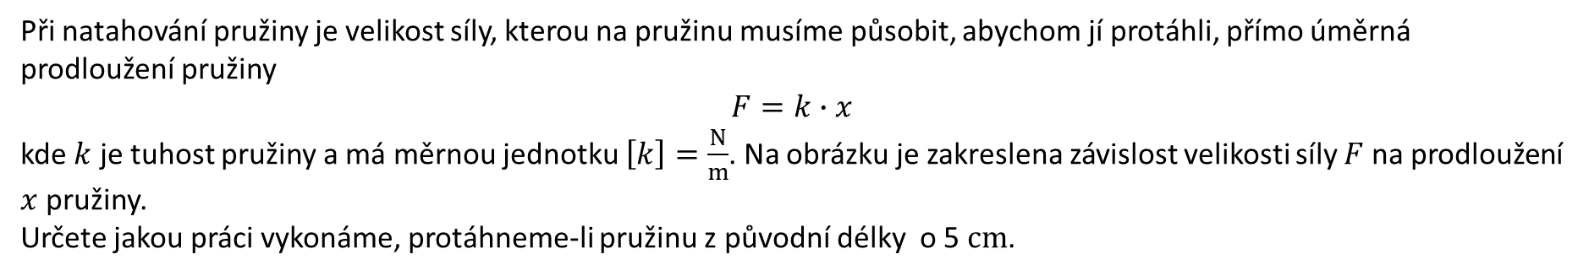
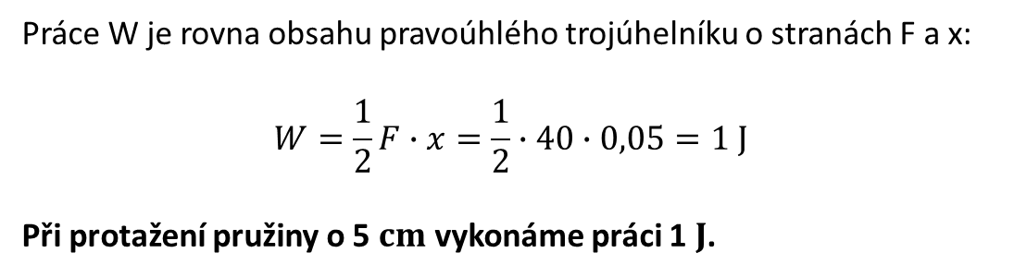
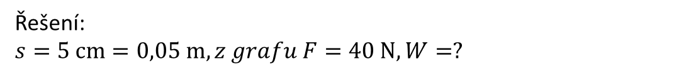
Příklad na určení mechanické práce graficky
Při natahování pružiny je velikost síly, kterou na pružinu musíme působit, abychom jí protáhli, přímo úměrná prodloužení pružiny
$$F=k∙x$$
kde $k$ je tuhost pružiny a má měrnou jednotku $\left[k\right]=\frac{N}{m}$. Na obrázku je zakreslena závislost velikosti síly $F$ na prodloužení $x$ pružiny.
Určete jakou práci vykonáme, protáhneme-li pružinu z původní délky o 5 $cm$.
Řešení:
$$s=5 cm=0,05 m,z grafu F=40 N, W=?$$
Práce W je rovna obsahu pravoúhlého trojúhelníku o stranách F a x:
$$W=\frac{1}{2}F∙x=\frac{1}{2}∙40∙0,05=1 J$$
Při protažení pružiny o 5 $cm$ vykonáme práci 1 $J$.

Slide 15








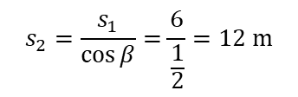








Práce vykonaná v tíhovém poli - Konzervativní síla.
Směr (gradient) tíhového pole
Směr (gradient) tíhového pole
Hladina A
$$m=5 kg$$
Hladina A
$$m=5 kg$$
$$s_{2}=\frac{s_{1}}{\cos{β}}=\frac{6}{\frac{1}{2}}=12 m$$
$$s_{1}=6m$$
$$s_{1}=6m$$
$$β={60}^{0}$$
Hladina B
Hladina B
$$F_{1}=m.g=5.10 N=50 N$$
$$s_{1}=6 m$$
$$W_{1}=F_{1}.s_{1}=50.6 J=300 J$$
$$F_{2}$$
$$W_{2}=F_{2}.s_{2}=F_{1}.\cos{β.\frac{s_{1}}{\cos{β}}=}25.12 J=300 J$$
$$β={60}^{0}$$
$$F_{2}=F_{1}.\cos{β=50∙\frac{1}{2} N=25 N}$$
$$s_{2}=12 m$$
$$F_{1}$$
$$W_{2}=25.12 J=300 J$$
Těleso pohybující se po dráze $s_{1}$ z hladiny A na hladinu B vykoná stejnou práci pokud by se totéž těleso pohybovalo z hladiny A na hladinu B po dráze $s_{2}$. V obou případech je vykonaná práce $300 J$.
Práce vykonaná konzervativní silou na dané těleso závisí pouze na počáteční a koncové poloze tělesa. Nezávisí na tvaru ani délce dráhy.
$$F_{2}=F_{1}∙\cos{β}$$

Slide 16

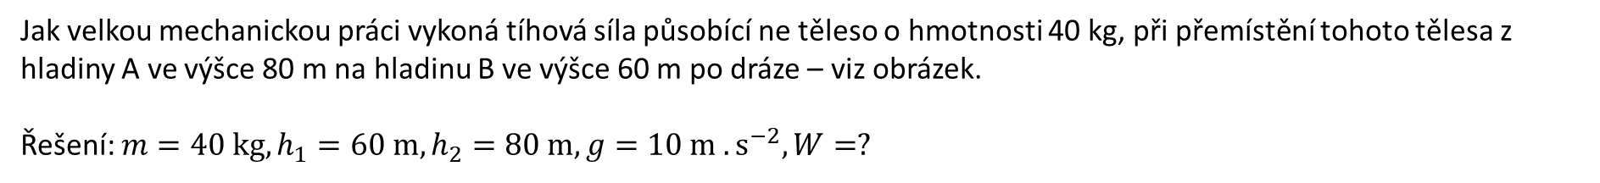

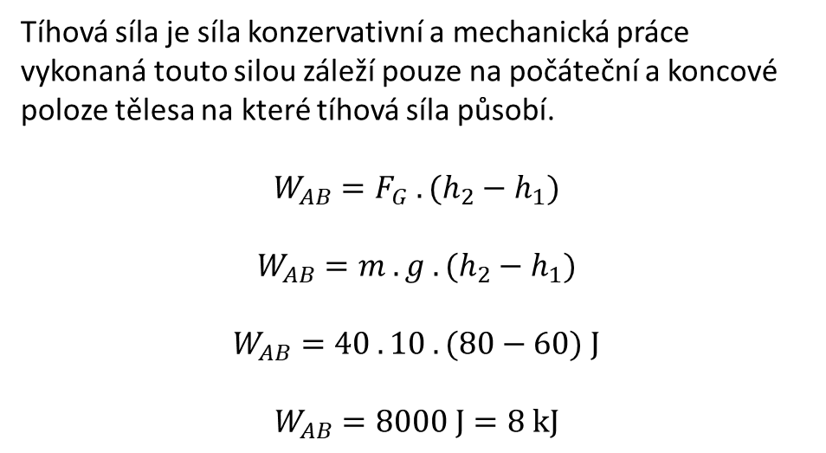
Příklad
Jak velkou mechanickou práci vykoná tíhová síla působící ne těleso o hmotnosti 40 kg, při přemístění tohoto tělesa z hladiny A ve výšce 80 m na hladinu B ve výšce 60 m po dráze – viz obrázek.
Řešení: $m=40 kg, h_{1}=60 m, h_{2}=80 m, g=10 {m . s}^{−2}, W=?$
A
Tíhová síla je síla konzervativní a mechanická práce vykonaná touto silou záleží pouze na počáteční a koncové poloze tělesa na které tíhová síla působí.
$$W_{AB}=F_{G} . (h_{2}−h_{1})$$
$$W_{AB}=m . g .(h_{2}−h_{1})$$
$$W_{AB}=40 . 10 . (80−60) J$$
$$W_{AB}=8000 J=8 kJ$$
B
$$h_{2}=80 m$$
$$h_{1}=60 m$$
Tíhová síla vykonala mechanickou práci o velikosti 8 $kJ$

Slide 17
Příklady konzervativních sil
Podrobnější vysvětlení konzervativních sil – klikni zde
Gravitační síla
Jeden z nejznámějších příkladů konzervativní síly je gravitační síla. Je to síla, která přitahuje hmotné předměty k sobě.
Magnetická síla
Síla mezi dvěma magnety nebo mezi magnetem a magnetickým materiálem je také konzervativní silou.
Elektrické pole
Síla, kterou působí elektrické pole na nabitý předmět je konzervativní síla. Elektrická pole jsou vytvářeny nabitými částicemi a mohou působit silou na jiné nabité předměty v jejich okolí.
Síla pružiny
Síla, kterou působí pružina, je dalším příkladem konzervativní síly. Celková práce vykonaná pružinou nezávisí na dráze, po které se těleso pohybuje. Závisí pouze na počáteční a koncové poloze tělesa.

Slide 18
Co to je konzervativní síla?
Libovolnou sílu nazveme konzervativní, pokud splňuje to, že práce vykonaná touto silou na dané těleso závisí pouze na počáteční a koncové poloze tělesa. Jinými slovy práce, kterou vykoná konzervativní síla na těleso, nezávisí na cestě, po které se toto těleso pohybovalo. Jestliže nějaká síla splňuje toto pravidlo, pak ji nazýváme konzervativní. Kupříkladu tíhová síla působící na závaží o hmotnosti 5 kg je 49 newtonů. Jestliže se těleso pohne o 6 metrů směrem dolů, práce vykonaná tíhovou silou bude 294 joulů. A teď malá změna. Řekněme, že těleso se pohne směrem dolů o 6 metrů, pak ale zase o 6 metrů vystoupá a nakonec opět klesne o 6 metrů. Práce vykonaná tíhovou silou při pohybu směrem dolů bude 294 joulů. Potom při pohybu nahoru, protože tíhová síla působí v opačném směru, než se těleso pohybuje, práce vykonaná tíhovou silou bude
-294 joulů. A při posledním pohybu směrem dolů bude práce opět +294 joulů. To znamená, že celková práce vykonaná tíhovou silou na těleso je opět 294 joulů. Stejně jako když jsme nechali těleso klesnout pouze jednou. Jinými slovy: Celková práce vykonaná tíhovou silou nezávisí na dráze, po které se těleso pohybovalo. Práce vykonaná tíhovou silou závisí pouze na počáteční a koncové poloze tělesa. Ve skutečnosti je úplně jedno, po jaké dráze se těleso z počáteční polohy do koncové dostane, celková práce vykonaná tíhovou silou bude vždy 294 joulů. A protože práce vykonaná tíhovou silou nezávisí na dráze, nazýváme tíhovou sílu konzervativní. Síla, kterou působí pružina, je dalším příkladem konzervativní síly. Celková práce vykonaná pružinou nezávisí na dráze, po které se těleso pohybuje. Závisí pouze na počáteční a koncové poloze tělesa. Název „konzervativní“ pochází z toho, že konzervativní síly zachovávají celkovou mechanickou energii tělesa, což pro nekonzervativní síly neplatí. Mechanická energie je součet kinetické a potenciální energie tělesa. Příkladem nekonzervativní síly je tření. Jestliže budeme pohybovat tělesem po stole z bodu A do bodu B, tření vykoná na tělese zápornou práci, která se projeví jako teplo. Jestliže místo cesty z bodu A do bodu B zvolím cestu nejdříve do bodu B, potom zpět do bodu A a toto stále dokola, práce vykonaná třením bude stále narůstat, při čemž se bude vytvářet více a více tepla. Jelikož práce vykonaná třením závisí na zvolené cestě, tření patří mezi nekonzervativní síly. Podobně také odporová síla vzduchu není konzervativní silou, protože práce vykonaná odporovou silou vzduchu závisí na dráze, po které se těleso pohybuje. Je užitečné vědět, že pokud je síla konzervativní, můžeme pro ni definovat potenciální energii. Proto konzervativní síly, jakými jsou tíhová síla nebo síla pružiny, mají svou potenciální energie. A nekonzervativní síly, jako třeba tření, potenciální energii nemají. Což dává smysl, protože pokud konáte práci proti působení tíhové síly tím, že těleso zvednete do vzduchu, můžete tuto energii opět uvolnit tak, že necháte těleso spadnout dolů, čímž se potenciální energie změní na kinetickou energii. Obdobně pokud vykonáte práci proti působení síly pružiny tím, že pružinu stlačíte, tuto energii můžete opět uvolnit, jestliže necháte pružinu, aby se zpět roztáhla, čímž se uložená potenciální energie přemění na energii kinetickou. Ale pokud vykonáte práci proti třecí síle, tuto energii tak snadno zpátky nezískáte. Ta se totiž přeměnila na teplo a nyní je náhodným způsobem rozmístěna v podložce a v tělese.

Slide 19
Konec

Slide 20
Poměry stran navzájem si podobných pravoúhlých trojúhelníků jsou stejné a závisí pouze na velikostech úhlů $α$ a $β$ a jsou definovány takto:
$sinus= \frac{Protilehlá odvěsna k úhlu}{Přepona}$ , $kosinus= \frac{Přilehlá odvěsna k úhlu}{Přepona}$ , $tangens= \frac{Protilehlá odvěsna k úhlu}{Přilehlá odvěsna k úhlu}$
Pro funkci sinus se používá zkratka sin, pro kosinus cos a pro tangens tg nebo též tan
Pro červený trojúhelník a úhel $α$ je:
$\sin{α=\frac{a}{c}}$ , $\cos{α=\frac{b}{c}}$ , $tgα=\frac{a}{b}$
Pro zelený trojúhelník a úhel $β$ je:
$\sin{β=\frac{b}{c}}$ , $\cos{β=\frac{a}{c}}$ , $tgβ=\frac{b}{a}$
B
B
Přepona
$$β$$
Přepona
c
c
Protilehlá odvěsna k $α$
Přilehlá odvěsna k $β$
a
a
$$α$$
A
A
C
b
C
b
Přilehlá odvěsna k $α$
Protilehlá odvěsna k $β$

Slide 21
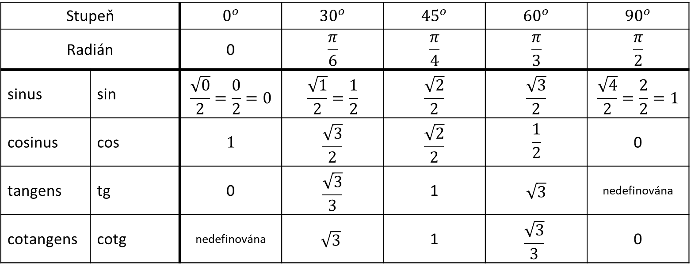
Hodnoty funkcí sinus, kosinus a tangens pro vybrané úhly
Stupeň |  | $$0^{o}$$ | $${30}^{o}$$ | $${45}^{o}$$ | $${60}^{o}$$ | $${90}^{o}$$
Radián |  | 0 | $$\frac{π}{6}$$ | $$\frac{π}{4}$$ | $$\frac{π}{3}$$ | $$\frac{π}{2}$$
sinus | sin | $$\frac{\sqrt{0}}{2}=\frac{0}{2}=0$$ | $$\frac{\sqrt{1}}{2}=\frac{1}{2}$$ | $$\frac{\sqrt{2}}{2}$$ | $$\frac{\sqrt{3}}{2}$$ | $$\frac{\sqrt{4}}{2}=\frac{2}{2}=1$$
cosinus | cos | $$1$$ | $$\frac{\sqrt{3}}{2}$$ | $$\frac{\sqrt{2}}{2}$$ | $$\frac{1}{2}$$ | 0
tangens | tg | 0 | $$\frac{\sqrt{3}}{3}$$ | 1 | $$\sqrt{3}$$ | nedefinována
cotangens | cotg | nedefinována | $$\sqrt{3}$$ | 1 | $$\frac{\sqrt{3}}{3}$$ | 0
Funkce tangens je rovna podílu funkce sinus a cosinus téhož úhlu:
$tg α=\frac{\sin{α}}{\cos{α}}$ , kde $cos α≠0, tj. α≠\frac{π}{2}⁡$
Funkce cotangens se rovná převrácené hodnotě funkce tangens:
$cotg α=\frac{1}{tg α}$ , kde $tg α≠0, tj. α≠0$

